Slide 1
计算机组成与系统结构
李小勇 教授
网络空间安全学院网络安全与治理中心
Email: lixiaoyong@bupt.edu.cn
电话：15901028066

Slide 2
教材及参考资料：
1、白中英,计算机组成与系统结构,科学出版社,2015。
2、唐朔飞编著,《计算机组成原理》,高等教育出版社。
3、郑纬民等译,计算机组成和设计：硬件/软件接口(第2版)。清华大学出版社。
4、冯博琴,微型计算机硬件技术基础,高等教育出版社。

Slide 3
课程要求及说明
1、遵守课堂纪律；
2、尽量不缺勤；
3、主动学习；
4、考试重点（知识点）在课堂和作业中体现
5、闭卷考试.

Slide 4
为什么要学这门课
1、计算机专业的核心课程之一
2、更好地理解和用好作为工具的计算机。
3、在本职工作中提供新的计算机系统解决方案。
(合作软硬结合系统的开发)
4、考研统考(部分学生)。

Slide 5
第一章 计算机系统概论
1.1 计算机的分类
1.2 计算机发展简史
1.3 计算机的硬件
1.4 计算机的软件
1.5 计算机系统的层次结构

Slide 6
1.1计算机的分类
一、电子计算机从总体上来说分为两大类。
电子模拟计算机。“模拟”就是相似的意思。模拟计算机的特点是数值由连续量来表示，运算过程也是连续的。
电子数字计算机，它是在算盘的基础上发展起来的，是用数目字来表示数量的大小。数字计算机的主要特点是按位运算，并且不连续地跳动计算。
Notes:
，例如计算尺是用长度来标示数值；时钟是用指针在表盘上转动来表示时间；电表是用角度来反映电量大小，这些都是模拟计算装置。

Slide 7
1.1计算机的分类
数字计算机与模拟计算机的主要区别
 | 数字计算机 | 模拟计算机
数据表示方式 | 数字0/1 | 电压
计算方式 | 数字计数 | 电压组合和测量值
控制方式 | 程序控制 | 盘上连线
精度 | 高 | 低
数据存储量 | 大 | 小
逻辑判断能力 | 强 | 无
Notes:
专用和通用是根据计算机的效率、速度、价格、运行的经济性和适应性来划分的。专用机是最有效、最经济和最快速的计算机,但是它的适应性很差。通用机适应性很大,但是牺牲了效率、速度和经济性。

Slide 8
1.1计算机的分类
二、数字计算机分类
数字计算机根据计算机的效率、速度、价格、运行的经济性和适应性来划分，可以划分为两类：
  专用计算机：专用机是最有效、最经济和最快速的计算机，但是它的适应性很差。
  通用计算机：通用计算机适应性很大，但是牺牲了效率、速度和经济性。

Slide 9
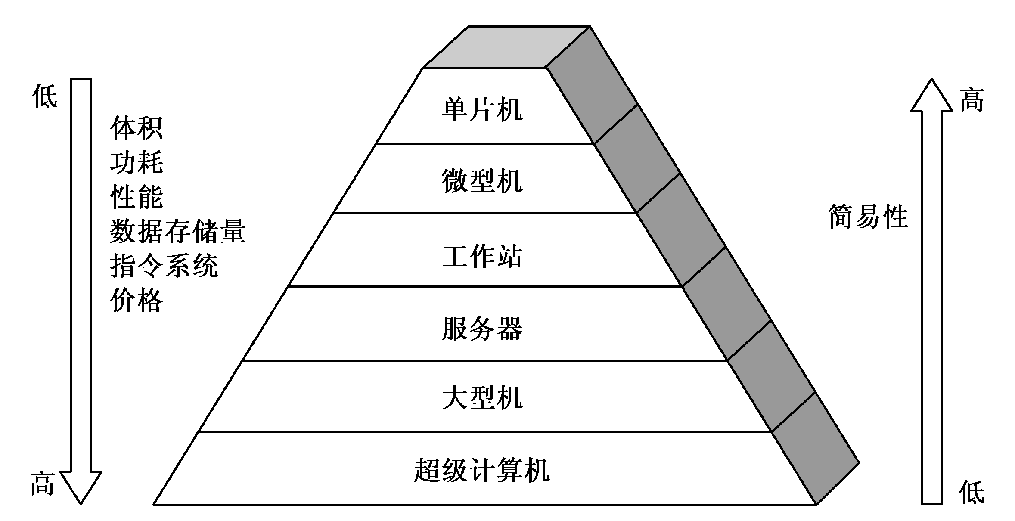
1.1计算机的分类
三、通用计算机分类
通用计算机根据体积、简易性、功率损耗、性能指标、数据存储容量、指令系统规模和机器价格等可以分为：
超级计算机
大型机
服务器
工作站
微型机
单片机

Slide 10
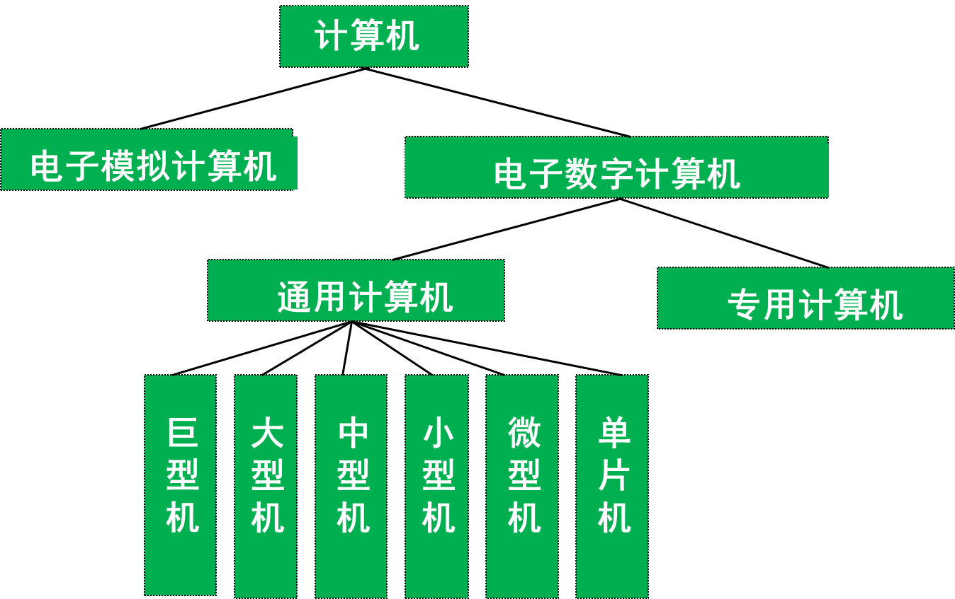
1.1计算机的分类

Slide 11
计算机发展的理论基础和规律
1.2计算机发展简史
1、逻辑代数
2、图灵机：英国数学家图灵证明理想的通用数字计算机是可以制造出来的。现代通用数字计算机的数学模型
3、冯.诺依曼计算机原理：二进制存储程序并按地址顺序执行(程序控制）
4、Moore定律：微处理器内晶体管数每18个月翻一番
5、Bell定律：如果保持计算能力不变，微处理器的价格每18个月减少一半
6、Gilder定律： 未来25年（1996年预言）里，主干网的带宽将每6个月增加一倍
7、Metcalfe定律： 网络价值同网络用户数的平方成正比
8、半导体存储器发展规律：DRAM密度每年增加60%，每三年翻四倍
9、硬盘存储技术发展规律： 硬盘的密度每年增加约一倍

Slide 12
1.2计算机发展简史
一、计算机的五代变化
第一代为1946—1957年，电子管计算机：数据处理
第二代为1958—1964年，晶体管计算机：工业控制
第三代为1965—1971年，中小规模集成电路计算机：小型计算机
第四代为1972—1990年，大规模和超大规模集成电路计算机：微型计算机
第五代为1991年开始，巨大规模集成电路计算机：单片机
新一代：光计算机，生物计算机，量子计算机，等等。

Slide 13
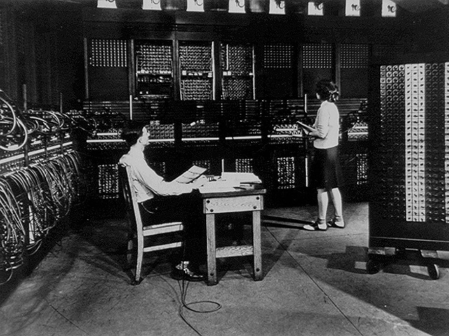
世界上第一台电子数字计算机
ENIAC(Electronic Numerical Integrator And Computer)，由美国宾夕法尼亚大学于1946年研制成功并投入使用。

Slide 14
1.2计算机发展简史
二、半导体存储器的发展
20世纪50～60年代，所有计算机存储器都是由微小的铁磁体环
1970年，仙童半导体公司生产出了第一个较大容量半导体存储器
从1970年起，半导体存储器经历了11代：单个芯片1KB、4KB、16KB、64KB、256KB、1MB、4MB、16MB、64MB、256MB、GB。
其中1K=2¹⁰, 1M=2²⁰, 1G=2³⁰

Slide 15
1.2计算机发展简史
三、微处理器的发展
1971年Intel公司开发出Intel 4004。这是第一个将CPU的所有元件都放入同一块芯片内的产品，于是，微处理器诞生了。
微处理器演变中的另一个主要进步是1972年出现的Intel 8008，这是第一个8位微处理器，它比4004复杂一倍。
1974年出现了Intel 8080。这是第一个通用微处理器，而4004和8008是为特殊用途而设计的。8080是为通用微机而设计的中央处理器。
20世纪70年代末才出现强大的通用16位微处理器，8086便是其中之一。
这一发展趋势中的另一阶段是在1981年，贝尔实验室和HP公司开发出了32位单片微处理器。
Intel于1985年推出了32位微处理器Intel 80386。
到现在的64位处理器和多核处理器

Slide 16
1.3计算机的硬件
电子计算机的问世，最重要的奠基人是英国科学家艾兰· 图灵（Alan Turing）和美籍匈牙利科学家冯· 诺依曼（John Von· Neumann）。图灵的贡献是建立了图灵机的理论模型，奠定了人工智能的基础。而冯· 诺依曼则是首先提出了计算机体系结构的设想。
1946年美籍匈牙利科学家冯·诺依曼提出存储程序原理，把程序本身当作数据来对待，程序和该程序处理的数据用同样的方式存储，并确定了存储程序计算机的五大组成部分和基本工作方法。
半个多世纪以来，计算机制造技术发生了巨大变化，但冯· 诺依曼体系结构仍然沿用至今，人们总是把冯· 诺依曼称为“计算机鼻祖”。

Slide 17
1.3计算机的硬件
一、硬件组成要素
通过一个例子我们来了解数字计算机的主要组成和工作原理。
假设给一个算盘、一张带有横格的纸和一支笔，要求我们计算y=ax+b-c这样一个题目。
解题步骤和数据记录在横格纸上，请看过程。

Slide 18
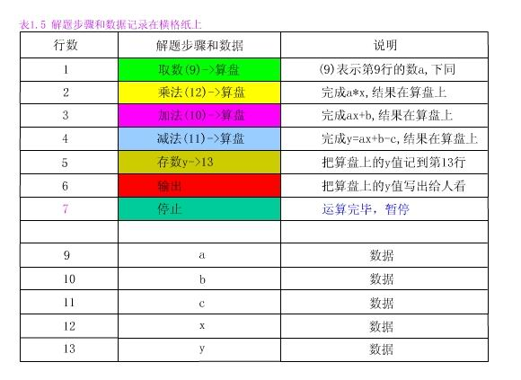
手工模仿计算机工作（1）

Slide 19
1.3计算机的硬件
二、数字计算机基本组成
控制器：人的大脑的操作控制功能
运算器：算盘的计算功能
存储器：纸的记忆功能
输入设备：交互接口，笔
输出设备：交互接口，纸

Slide 20
1.3计算机的硬件
三、冯·诺依曼型计算机
  存储程序
  计算机处理的数据和指令一律用二进制数表示
  按地址自动执行
  五大部件：包括控制器、运算器、存储器、输入设备、输出设备
  以运算器为中心

Slide 21
1.3计算机的硬件
冯·诺依曼型计算机
存储器
输入
运算器
输出
控制器
数据信号
地址信号
控制信号

Slide 22
1.3计算机的硬件
冯·诺依曼型计算机体系结构
(1)采用存储程序方式，指令和数据不加区别混合存储在同一个存储器中，（数据和程序在内存中是没有区别的,它们都是内存中的数据, 指令和数据都可以送到运算器进行运算，即由指令组成的程序是可以修改的。
(2)存储器是按地址访问的线性编址的一维结构，每个单元的位数是固定的。
(3)指令由操作码和地址组成。操作码指明本指令的操作类型,地址码指明操作数和地址。操作数本身无数据类型的标志，它的数据类型由操作码确定。
(4)通过执行指令直接发出控制信号控制计算机的操作。指令在存储器中按其执行顺序存放，由指令计数器指明要执行的指令所在的单元地址。指令计数器只有一个，一般按顺序递增，但执行顺序可按运算结果或当时的外界条件而改变。
(5)以运算器为中心，I/O设备与存储器间的数据传送都要经过运算器。
(6)数据以二进制表示。

Slide 23
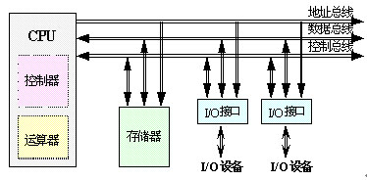
1.3计算机的硬件
冯·诺依曼型计算机

Slide 24
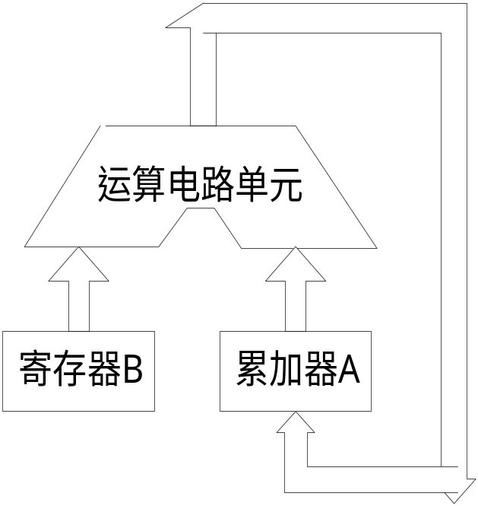
1.3计算机的硬件
四、运算器
算术运算和逻辑运算
在计算机中参与运算的数是二进制的
运算器的长度一般是8、16、32或64位

Slide 25
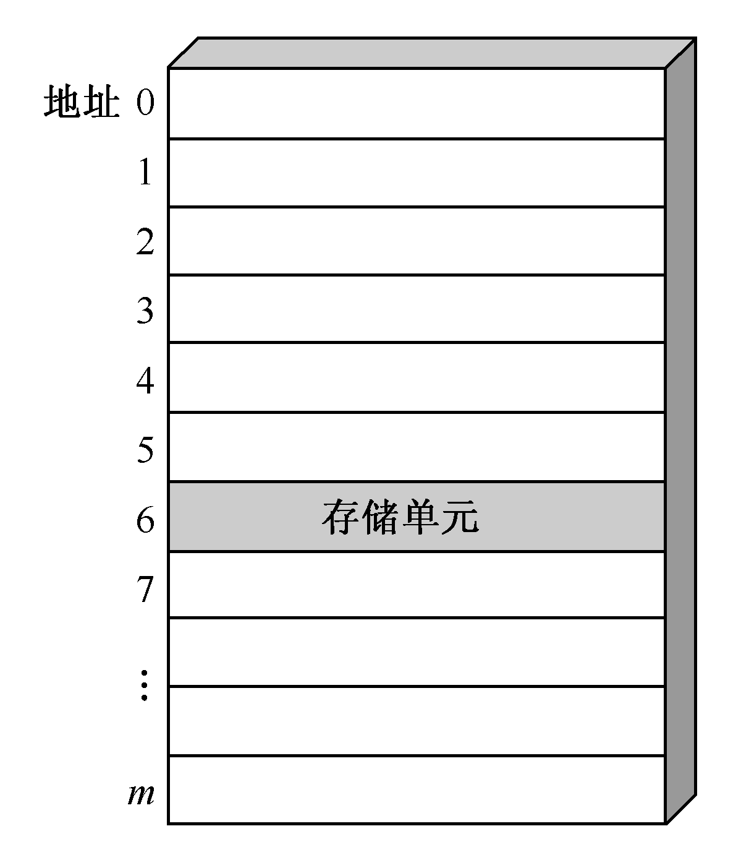
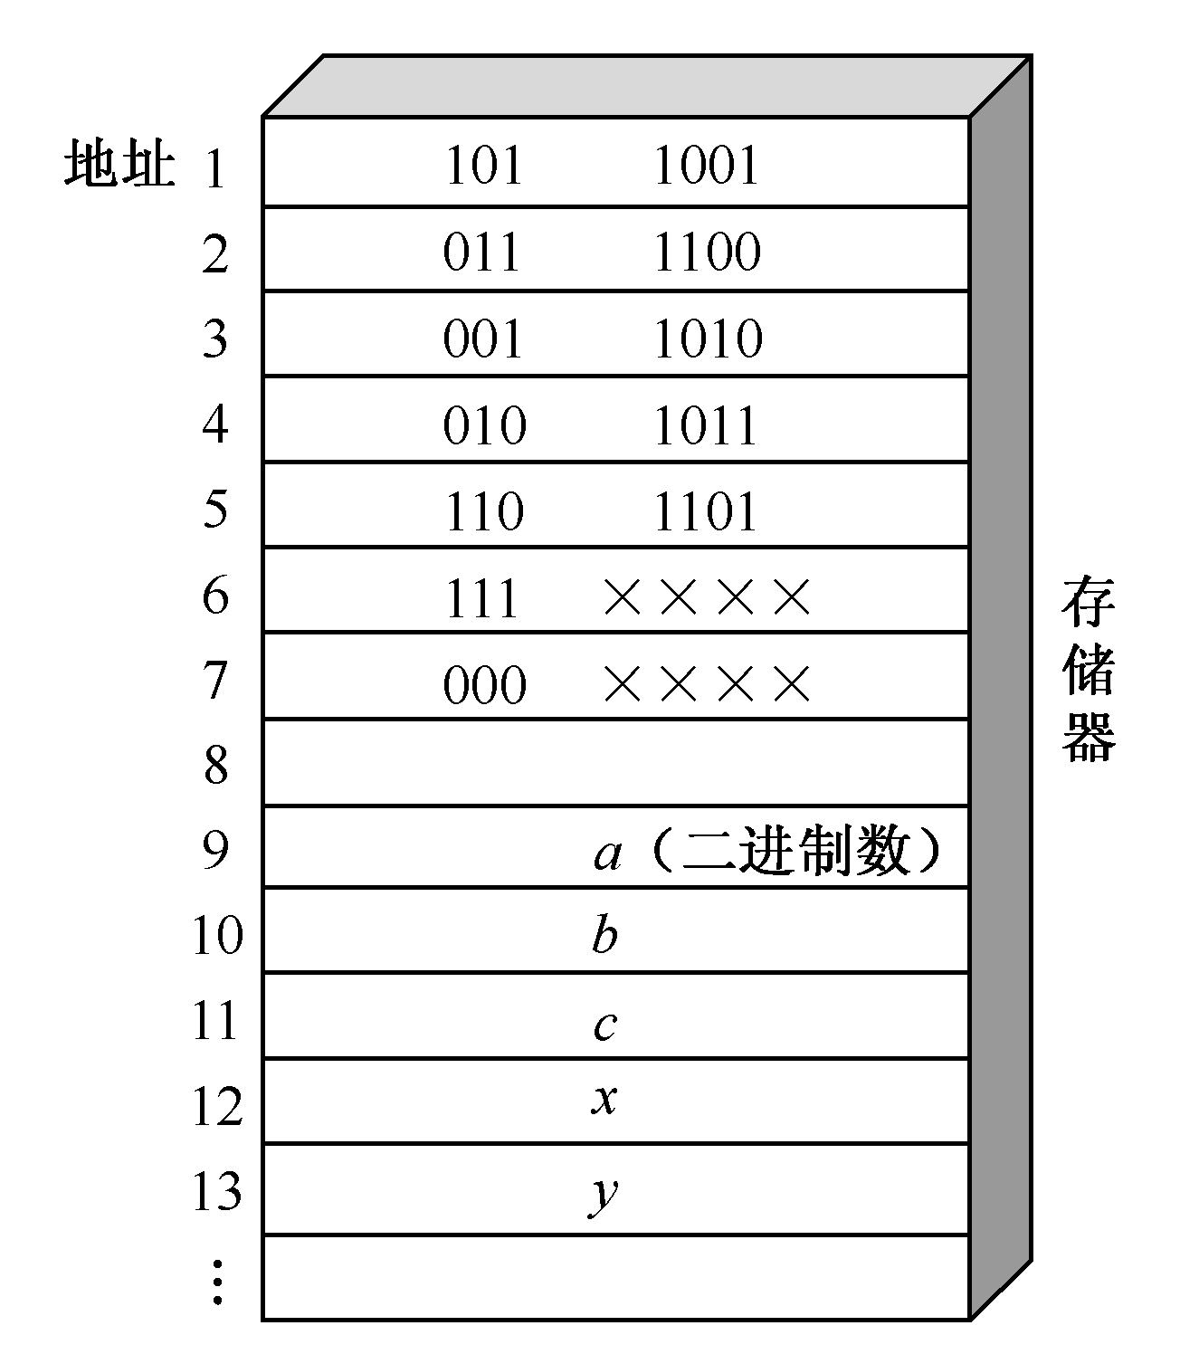
1.3计算机的硬件
五、存储器
存储数据和程序（指令）
容量（存储单元、存储单元地址、容量单位）
分类内存（ROM、RAM）、外存
存储器单位：
    2¹⁰ byte＝1K
    2¹⁰ K＝1M
    2¹⁰ M＝1G
    2¹⁰ G＝1T

Slide 26
存储单元按字节或字寻址
程序和数据顺序存放
  数据段
  代码段
读写操作以数据总线宽度为单位
0000
低端
0001
0010
1KB存储器
地址 存储内容
0 10011010
1 01101011
…
1023 10100111
CPU
地址
内容
1110
高端
1111
读写控制

Slide 27
1.3计算机的硬件
六、控制器
指令和程序：指令的形式（操作和地址码、存储程序的概念、指令中程序和数据的存放、指令系统）
指令和数据存储

Slide 28
示例——程序的执行过程
计算1+2=?
汇编语言程序 对应的机器指令 对应的操作
MOV AL, 1 10110000 将立即数1传送到累加寄存器AL中
00000001
ADD AL, 2 00000100 计算两个数的和，结果存放到AL中
00000010
MOV [0008], AL 10100010 将AL中的数传送到地址单元0008
00001001
00000000
HLT 11110100 停机

Slide 29
1.3计算机的硬件
七、控制器的基本任务
控制器的基本任务：按照一定的顺序一条接着一条取指令、指令译码、执行指令。取指周期和执行周期
控制器完全可以区分开哪些是指令字，哪些是数据字。一般来讲，取指周期中从内存读出的信息流是指令流，它流向控制器；而在执行器周期中从内存读出的信息流是数据流，它由内存流向运算器。

Slide 30
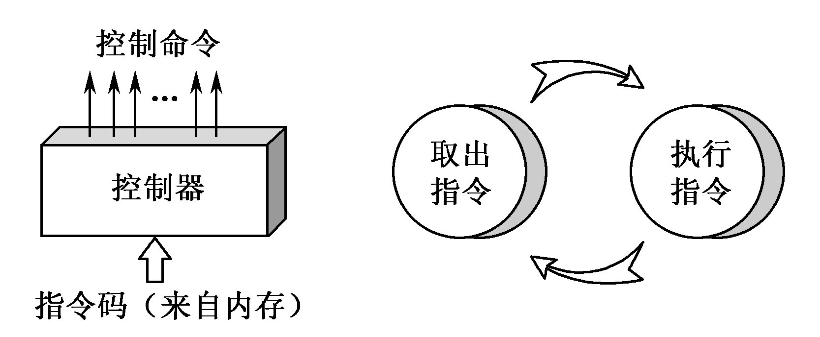
1.3计算机的硬件

Slide 31
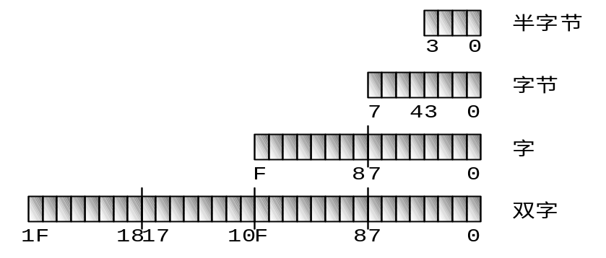
硬件的性能指标
机器字长
  CPU一次能处理数据的位数
    寄存器、ALU、总线、存储器等
    字长越长，数的表示范围越大，精度越高
      4位、8位、16位、32位、64位
存储容量
  存储器可存储的二进制数据总数
    容量＝存储单元个数×存储字长
    MAR＝16位，则有64K个存储单元；MDR＝32位，则共可存储64K×32＝2Mb
0000
低端
0001
0010
1110
高端
1111

Slide 32
运算速度
  依赖于机器的主频、操作类型、存储器访问时间等
    主频也叫做时钟频率，用来表示微处理器的运行速度，主频的单位是MHz
  MIPS：每秒能执行多少百万条指令
    由于执行不同类型的指令所需时间长度不同，所以MIPS通常是根据不同指令出现的频度乘上不同的系数求得的统计平均值。
    MIPS=指令数÷程序执行时间÷ 10⁶
  FLOPS：每秒钟浮点运算次数
    FLOPS=程序中的浮点操作次数÷程序执行时间
  MFLOPS：每秒百万次浮点运算次数
    MFLOPS=程序中的浮点操作次数÷程序执行时间÷ 10⁶
Notes:
指标的可比性

Slide 33
1.3计算机的硬件
八、适配器与I/O设备
输入设备：把人们所熟悉的某种信息形式变换为机器内部所能接收和识别的二进制信息形式
输出设备：把计算机处理的结果变换为人或其他机器设备所能接收和识别的信息形式
适配器：它使得被连接的外围设备通过系统总线与主机进行联系，以便使主机和外围设备并行协调地工作
总线：构成计算机系统的骨架，是多个系统部件之间进行数据传送的公共通路。
总之，现代电子计算机是由运算器、存储器、控制器、适配器、总线和输入/输出设备组成的。这也是人们常说的计算机硬件。

Slide 34
1.4计算机的软件
一、软件的组成与分类
计算机软件相对计算机硬件来说是看不见，是计算机系统中不可少的无形部件。主要有两大类：
系统软件：用来简化程序设计，简化使用方法，提高计算机的使用效率，发挥和扩大计算机的功能及用途。它包括以下四类：
    ①各种服务性程序，如诊断程序、排错程序、练习程序
    ②语言程序，如汇编程序、编译程序、解释程序等
    ③操作系统
    ④数据库管理系统
应用软件：用户利用计算机来解决某些问题而编制的程序，如工程设计程序、数据处理程序、自动控制程序、企业管理程序、情报检索程序、科学计算程序等。

Slide 35
1.4计算机的软件
二、软件的发展演变
编程语言的发展
  手编程序：机器语言程序，手工编译二进制码
  汇编程序：符号语言程序，汇编程序汇编
  高级程序：算法语言/高级语言，机器编译程序/
  解释程序
系统软件的发展
  操作系统
  分布式系统软件

Slide 36
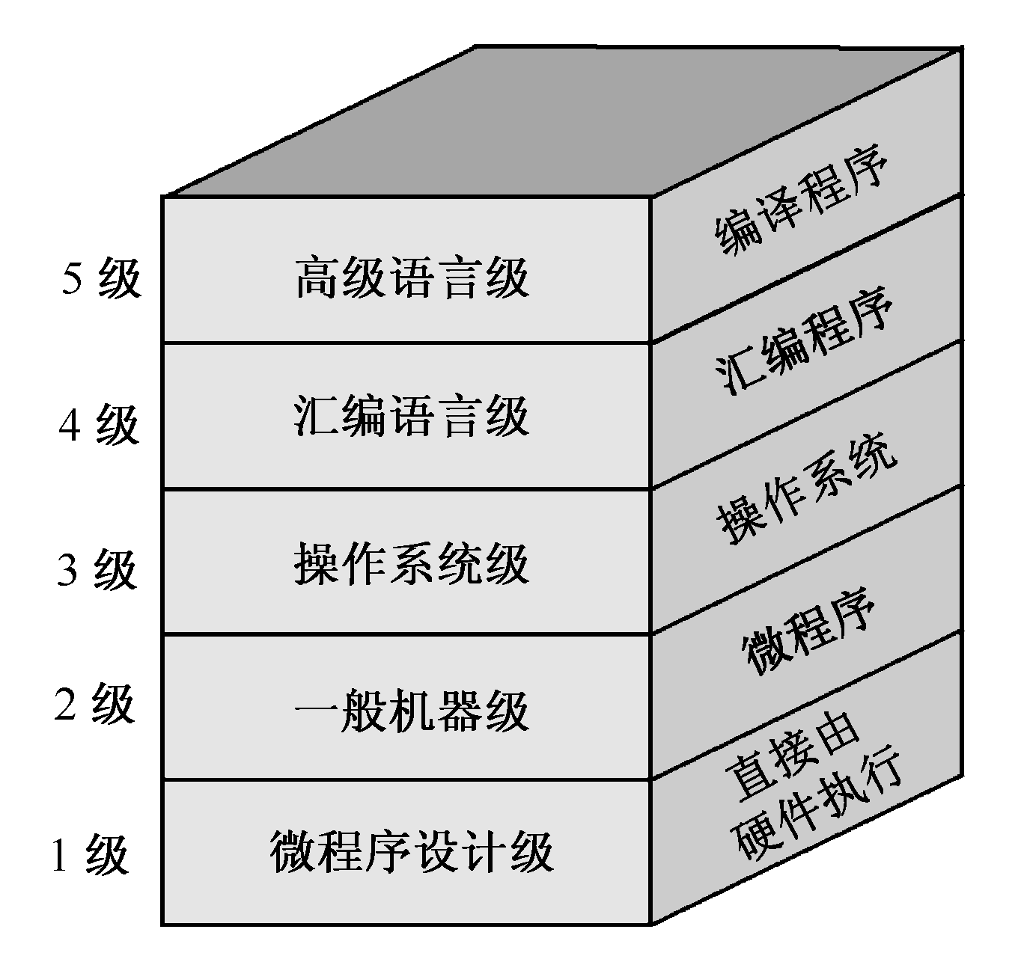
1.5计算机系统的层次结构
一、多级计算机系统
计算机不能简单地认为是一种电子设备，而是一个十分复杂的硬、软件结合而成的整体。它通常由五个以上不同的级组成，每一级都能进行程序设计，如图所示。

Slide 37
1.5计算机系统的层次结构
二、五级计算机层次系统
第一级是微程序设计级。这是一个实在的硬件级，它由机器硬件直接执行微指令。如果某一个应用程序直接用微指令来编写，那么可在这一级上运行应用程序。
第二级是一般机器级，也称为机器语言级，它由微程序解释机器指令系统。这一级也是硬件级。
第三级是操作系统级，它由操作系统程序实现。这些操作系统由机器指令和广义指令组成，广义指令是操作系统定义和解释的软件指令，所以这一级也称为混合级。
第四级是汇编语言级，它给程序人员提供一种符号形式语言，以减少程序编写的复杂性。这一级由汇编程序支持和执行。如果应用程序采用汇编语言编写时，则机器必须要有这一级的功能；如果应用程序不采用汇编语言编写，则这一级可以不要。
第五级是高级语言级，它是面向用户的，为方便用户编写应用程序而设置的。这一级由各种高级语言编译程序支持和执行。

Slide 38
1.5计算机系统的层次结构
三、软件与硬件逻辑等价性
随着大规模集成电路技术的发展和软件硬化的趋势，计算机系统的软、硬件界限已经变得模糊了。因为任何操作可以由软件来实现，也可以由硬件来实现；任何指令的执行可以由硬件完成，也可以由软件来完成。
任何操作可以由软件来实现也可以有硬件来实现（设计计算机系统时，应考虑各个方面的因素：价格、速度、可靠性、存储容量、变更周期）
实体硬件机功能的扩大
固件的概念（功能上是软件，形态上是硬件）
返回

Slide 39
第一章小结
处理器
(CPU)
运算器
控制器
存储器
(内存)
RAM
ROM
主机
输入/输出接口(PIO、SIO、CTC、ADC、DAC…)
(I/O接口)
硬件
总线 (AB、DB、CB)
计算机系统
输入设备(键盘、扫描仪、语音识别仪…)
输出设备(显示器、打印机、绘图仪、…)
辅助存储器(磁带、磁盘、光盘)
外部设备
外围设备
辅助设备
电源电路
时钟电路
系统软件(操作系统，编辑、编译程序，故障诊断,监控程序…)
应用软件(科学计算，工业控制，数据处理…)
程序设计语言(机器语言、汇编语言、高级语言)
软件

